Slide 1
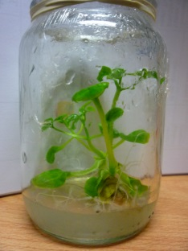
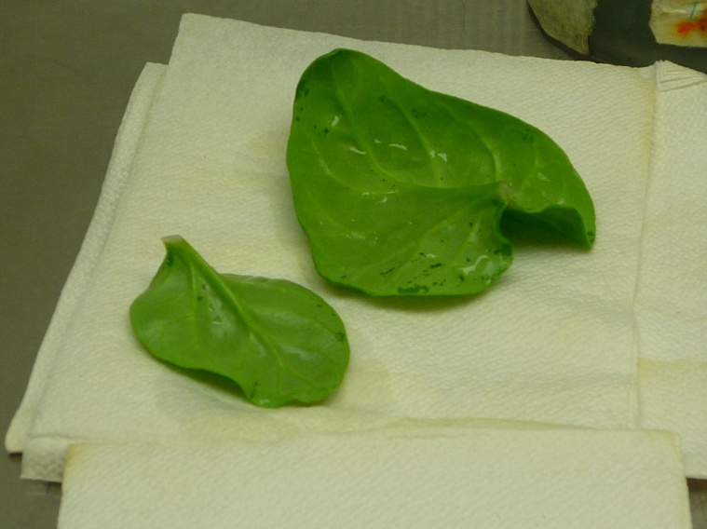
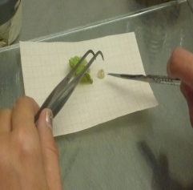
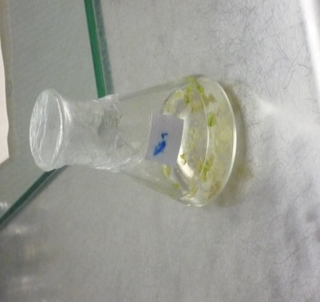
UNIVERSIDAD DE LAS FUERZAS ARMADAS - ESPE
DEPARTAMENTO DE CIENCIAS DE LA VIDA Y DE LA AGRICULTURA
INGENIERÍA EN BIOTECNOLOGÍA
“ESTABLECIMIENTO DE SUSPENSIONES CELULARES A PARTIR DE SEGMENTOS FOLIARES DE VALERIANA PYRAMIDALIS KUNTH Y ESTUDIO DEL EFECTO DE LA HORMONA GA₃ EN GERMINACIÓN
IN VITRO DE SUS SEMILLAS”
PREVIO A LA OBTENCIÓN DEL GRADO ACADÉMICO O TITULO DE:
INGENIERA EN BIOTECNOLOGÍA
DIRECTORA: M.Sc. MÓNICA JADÁN
CODIRECTOR: Ing. CRISTIAN PEÑA
SANGOLQUÍ, SEPTIEMBRE DEL 2014

Slide 2
Introducción
Especie vegetal silvestre o cultivada
11% fármacos esenciales :
origen vegetal
PLANTAS MEDICINALES
Albores de la humanidad
Obtener fármacos o precursores
Ecuador: 80% población
Función: Prevenir, aliviar, curar , modificar un proceso fisiológico

Slide 3
Introducción
Patrimonial para el D.M.Q
Nativa
Uso medicinal
Valeriana pyramidalis Kunth
Dolencias
folclórico
Mal de viento
Historia botánica de la cuidad. Colectada y herborizada 1^{era} vez en 1802.
Actividad
económicamente rentable.
Notes:
En el Ecuador existen

Slide 4
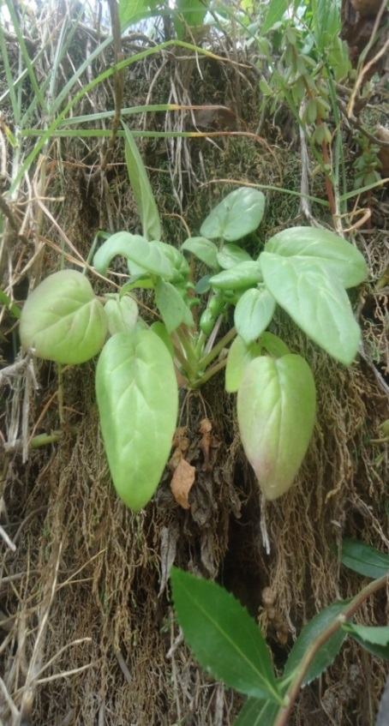
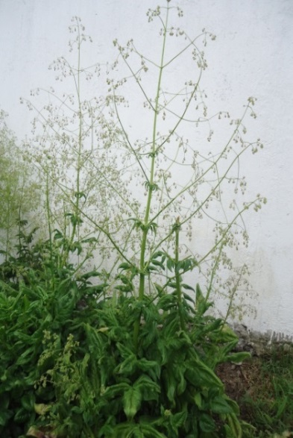
Marco Teórico
Valeriana pyramidalis Kunth: Descripción Botánica
Herbácea anual de 1 a 5 metros de altura.
Raíz central ramificada en raicillas delgadas.
Hoja compuesta numero de foliolos impares
Inflorescencia en panícula dispersa
Fruto en aquenio ovalado

Slide 5
Introducción
Valeriana pyramidalis Kunth: Descripción Taxonómica
Categoría | Taxón
Reino | Plantae
División | Magnoliophyta/ Fanerógamas
Clase | Magnoliopsida/Dicotiledoneas
Subclase | Asteridae
Orden | Dipsacales
Familia | Valerianaceae
Género | Valeriana L
Especie | pyramidalis Kunth

Slide 6
Introducción
Perfil fitoquímico de la familia Valerianácea
4 grupos principales de constituyentes químicos: sesquiterpenos de los aceites volátiles, irridoides (valeportriatos), alcaloides y flavonoides
Valeportriatos
Principios activos
Inestables en s. acuosas
90%
Valtratos
Concentraciones
0.5-1.6 %
Notes:
Los valeportriatos constituyen los principios activos de la familia Valerianaceae, encontrándose en mayor cantidad en raíces y rizomas de la planta en concentraciones de 0.5-1.6 %. De acuerdo a su estructura química pueden clasificarse en monoénico, diénico, valtrato-hidrinas y desoxi-monoénico (Figura 4). Los valtratos que representan el 90% de los valeportriatos

Slide 7
Introducción
Usos y propiedades
Actividad calmante antiespasmódica
y ansiolítica
Notes:
En la medicina tradicional está descrito el empleo de valeriana para aliviar una diversidad de afecciones
se les atribuye el efecto tranquilizante.

Slide 8
Introducción
Cultivo in vitro
Conjunto de técnicas que permite cultivar en condiciones asépticas un explante en medio nutritivo esterilizado incubado en condiciones de luz y temperatura controladas
Propagación masiva
Mejoramiento genético
Aplicaciones
Obtención de metabolitos secundarios
Germinación in vitro de plantas

Slide 9
Introducción
Suspensiones celulares
Células libres y agregados celulares que se mantienen en medio liquido en agitación constante
condiciones controladas:
luz, T°, humedad
Producción constante de metabolitos
Obtención metabolitos secundarios
Proceso de extracción simple rápido y eficiente
Control automatizado del proceso

Slide 10
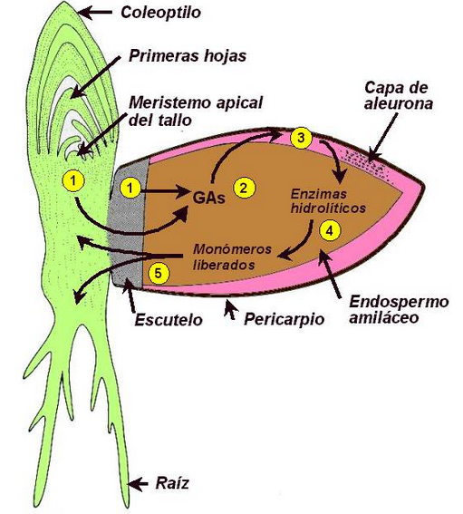
Introducción
Efecto de la hormona GA3 en germinación

Slide 11
Justificación
No existe información científica sobre sus principios activos
Establecimiento de suspensiones celulares de V. pyramidalis Kunth.
Multiplicación por semillas
Viabilidad baja
Estandarizar un protocolo de germinación in vitro de semillas.
Perdida de poder germinativo

Slide 12
Objetivo General
Establecer tanto suspensiones celulares a partir de segmentos foliares de Valeriana pyramidalis Kunth, como el efecto de la hormona GA₃ en germinación in vitro de sus semillas.

Slide 13
Objetivos Específicos
Determinar el mejor método de desinfección para foliolos de Valeriana pyramidalis Kunth.
Evaluar el efecto de la auxina 2,4-D en la formación de callo a partir de foliolos de Valeriana pyramidalis Kunth.
Establecer un protocolo para obtener células en suspensión a partir de callo.
Determinar el mejor método de desinfección para semillas de Valeriana pyramidalis Kunth.
Evaluar el efecto de la hormona GA₃ en la germinación in vitro de semillas de Valeriana pyramidalis Kunth.

Slide 14
Metodología

Slide 15
Fase de Campo
Selección, recolección y traslado del material vegetal
Identificación de la especie
Aclimatación y tratamiento fitosanitario
Hacienda
“Santa Inés”
Sector Pintag
Jardín Botánico de Quito
Laboratorios de Cultivo de Tejidos
ESPE

Slide 16
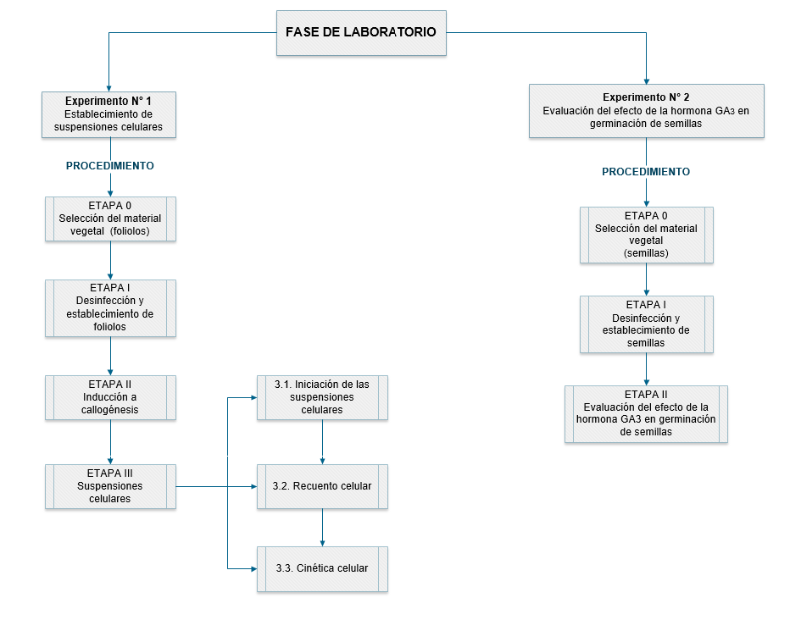

Slide 17
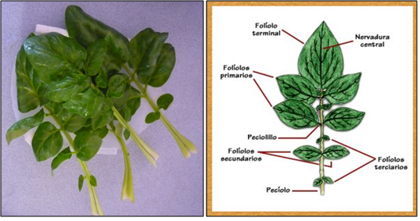
Experimento N° 1: Establecimiento de suspensiones Celulares
Etapa 0: Selección del material vegetal.

Slide 18
Experimento N° 1: Establecimiento de suspensiones Celulares
Etapa I: Desinfección y establecimiento de foliolos

Slide 19
Experimento N° 1: Establecimiento de suspensiones Celulares
Etapa I: Desinfección y establecimiento de foliolos

Slide 20
Experimento N° 1: Establecimiento de Suspensiones Celulares
E
V
A
L
U
A
C
I
Ó
N
Etapa I: Desinfección y establecimiento de foliolos
Variable evaluada: Contaminación
No contaminado
(1)
Contaminación bacteriana (0)
Contaminación
fúngica (0)
Variable evaluada: Necrosis
No necrosado (1)
Necrosado (0)

Slide 21
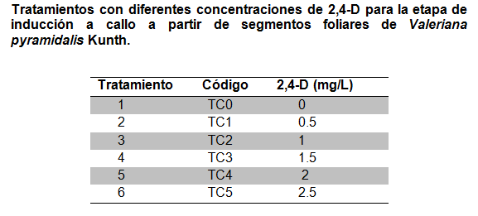
Experimento N° 1: Establecimiento de Suspensiones Celulares
Etapa II: Inducción a callogénesis

Slide 22
Experimento N° 1: Establecimiento de Suspensiones Celulares
E
V
A
L
U
A
C
I
Ó
N
Etapa II: Inducción a callogénesis
Variable evaluada: Formación de callo (30 días)
Presencia de callo (1)
Ausencia de callo (0)
Variable evaluada: Peso fresco del callo (60 días)
Peso en gramos
60 días

Slide 23
Experimento N° 1: Establecimiento de Suspensiones Celulares
Etapa III: Establecimiento de las suspensiones celulares
3.1: Iniciación de las suspensiones

Slide 24
Experimento N° 1: Establecimiento de Suspensiones Celulares
Etapa III: Establecimiento de las suspensiones celulares
3.2: Recambio de Medio
3.3: Obtención de una suspensión celular homogénea
3.4 Cinética celular

Slide 25
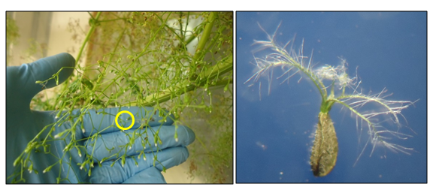
Experimento N° 2:Evaluación del Efecto de la Hormona GA₃ en germinación in vitro
Etapa 0: Selección del material vegetal.

Slide 26
Experimento N° 2:Evaluación del Efecto de la Hormona GA₃ en germinación in vitro
Etapa I: Desinfección y establecimiento de semillas

Slide 27
Experimento N° 2:Evaluación del Efecto de la Hormona GA₃ en germinación in vitro
Etapa I: Desinfección y establecimiento de semillas

Slide 28
Experimento N° 2:Evaluación del Efecto de la Hormona GA₃ en germinación in vitro
E
V
A
L
U
A
C
I
Ó
N
Etapa I: Desinfección y establecimiento de semillas
No contaminado (1)
Contaminación bacteriana (0)
Contaminación
fúngica (0)

Slide 29
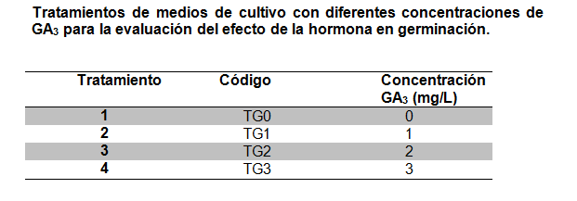
Experimento N° 2:Evaluación del Efecto de la Hormona GA₃ en germinación in vitro
Etapa II: Efecto de la hormona GA₃ en germinación in vitro

Slide 30
Resultados y Discusión

Slide 32
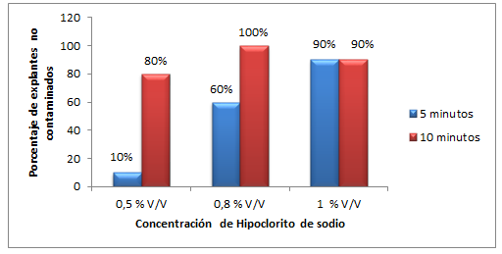
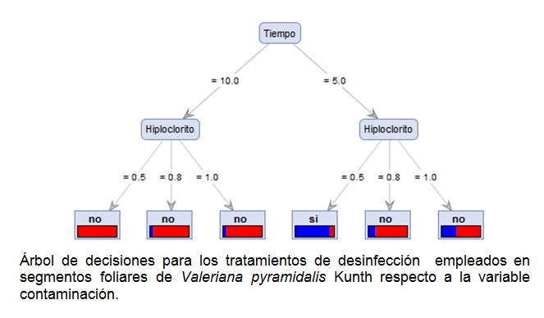
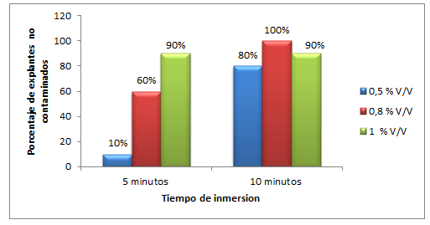
Experimento N° 1: Establecimiento de Suspensiones Celulares
Etapa I: Desinfección y establecimiento de foliolos
CONTAMINACIÓN

Slide 33
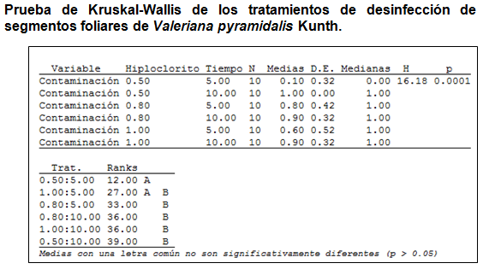
Experimento N° 1: Establecimiento de Suspensiones Celulares
Etapa I: Desinfección y establecimiento de foliolos
CONTAMINACIÓN

Slide 34
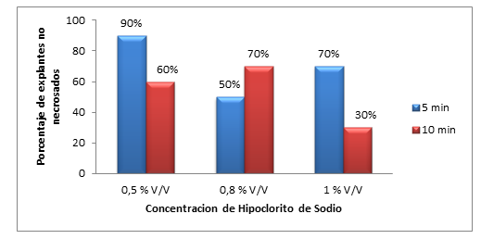
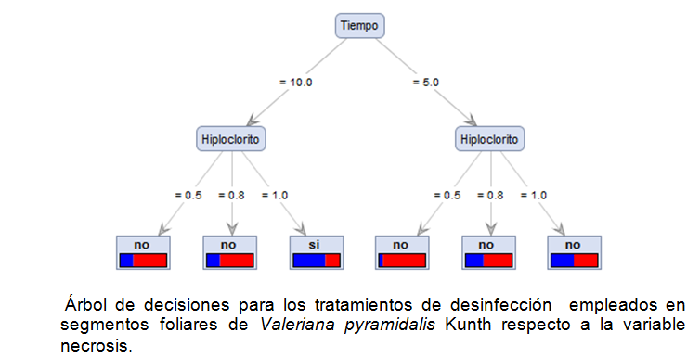
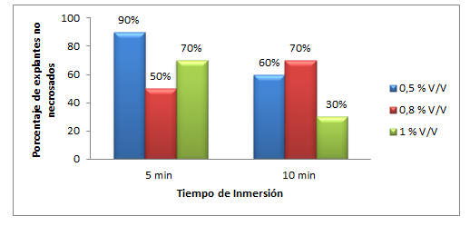
Experimento N° 1: Establecimiento de Suspensiones Celulares
Etapa I: Desinfección y establecimiento de foliolos
NECROSIS

Slide 35
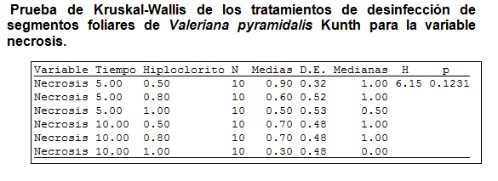
Experimento N° 1: Establecimiento de Suspensiones Celulares
Etapa I: Desinfección y establecimiento de foliolos
NECROSIS

Slide 36
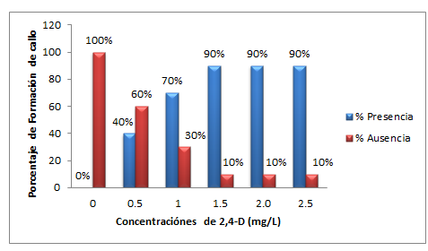
Experimento N° 1: Establecimiento de Suspensiones Celulares
Etapa II: Inducción a callogénesis

Slide 37
Experimento N° 1: Establecimiento de Suspensiones Celulares
Etapa II: Inducción a callogénesis
Peso fresco del callo formado

Slide 38
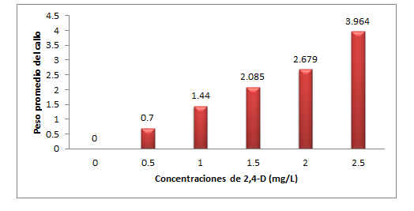
Experimento N° 1: Establecimiento de Suspensiones Celulares
Etapa II: Inducción a callogénesis
Peso fresco del callo formado

Slide 39
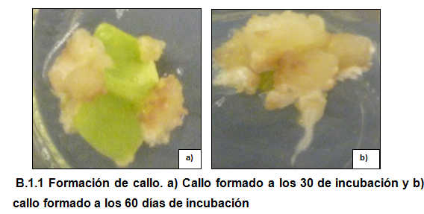
Experimento N° 1: Establecimiento de Suspensiones Celulares
Etapa II: Inducción a callogénesis
Peso fresco del callo

Slide 40
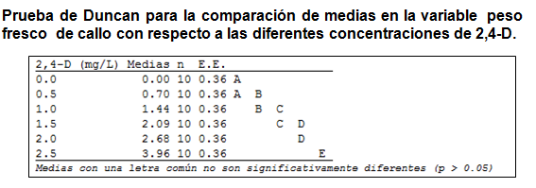
Experimento N° 1: Establecimiento de Suspensiones Celulares
Etapa II: Inducción a callogénesis
Peso fresco del callo formado

Slide 41
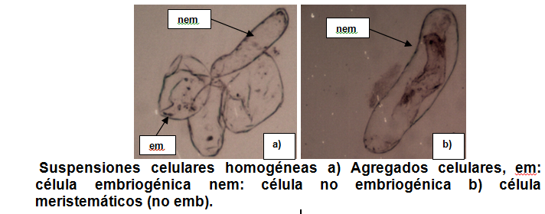
Experimento N° 1: Establecimiento de Suspensiones Celulares
Etapa II: Inducción a callogénesis

Slide 42
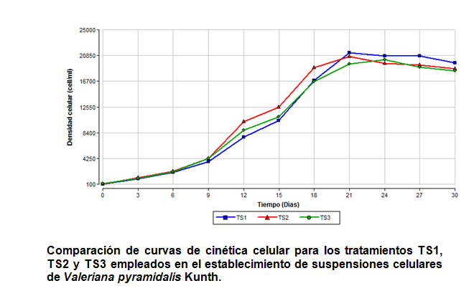
Experimento N° 1: Establecimiento de Suspensiones Celulares
3.1 Cinética Celular

Slide 43
Experimento 2: Evaluación del efecto de la hormona GA₃ en germinación in vitro

Slide 44
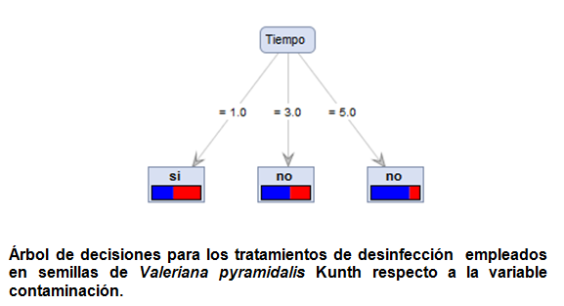
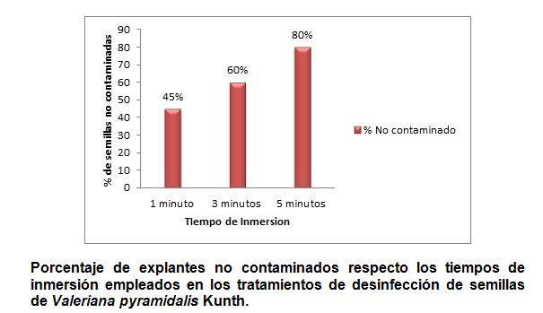
Experimento N° 2: Evaluación del efecto de la hormona GA₃ en germinación in vitro de semillas
Etapa I: Desinfección y establecimiento de semillas

Slide 45
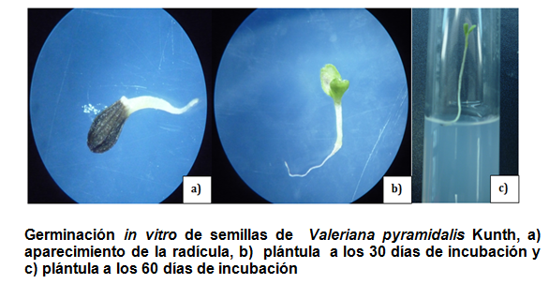
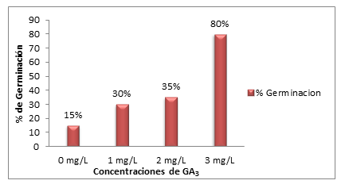
Experimento N° 2: Evaluación del efecto de la hormona GA₃ en germinación in vitro de semillas

Slide 46
Conclusiones
El mejor tratamiento de desinfección para foliolos de Valeriana pyramidalis Kunth corresponde a una concentración hipoclorito de sodio 0.5% V/V y tiempo de inmersión de 10 minutos, este tratamiento generó bajos porcentajes de contaminación (20%) y necrosis (40%) en los explantes.
Se determinó que la hormona 2,4-D, influye significativamente en la formación de callo a partir de segmentos foliares de Valeriana pyramidalis Kunth, ya que en el tratamiento control (0 mg/L 2,4-D) no hubo formación de callo en los explantes.
Las concentraciones de 2.5 mg/L; 2.0 mg/L y 1.5 mg/L de la hormona 2,4-D aplicadas en el medio Murashige y Skoog, generaron el mayor porcentaje de inducción a callogénesis (90%) a 30 días de incubación.
Se logró establecer suspensiones celulares homogéneas a partir de callo friable evaluándose tres tratamientos TS1 (2.5 mg/L 2,4-D), TS2 (2.0 mg/L 2,4-D). Para la variable densidad celular no se evidenció diferencias estadísticamente significativas entre los tratamientos.

Slide 47
Recomendaciones
Aplicar un tratamiento fitosanitario previo y mantener las plantas seleccionadas bajo condiciones de invernadero por un periodo mínimo de 30 días.
Continuar con la siguiente etapa de este estudio, identificando la presencia de valtratos (metabolitos secundarios) tanto en las suspensiones celulares de Valeriana pyramidalis Kunth ya establecidas como en los callos obtenidos, para la identificación de valtratos se podría emplear HPLC.
Probar procesos de escalamiento a las suspensiones celulares para la producción de metabolitos secundarios.
Incluir la especie Valeriana pyramidalis Kunth en un banco de germoplasma de valerianas nativas y endémicas del Ecuador.

